Slide 1
第三章 直扩通信系统
3.1直扩通信系统基布组成及工作原理
3.2直扩通信系统的发射技术
3.3直扩通信系统的接收技术
3.4直扩通信系统的性能

Slide 2
3.1 直扩通信系统基本组成及工作原理
直扩通信系统的组成如图3-1所示：由发射机(图a)、接收机(图b)两部分组成。图a所示的发射机：有输入信息的数据 ，在模2相加器调制伪随机序列发生器产生的扩频序列 ，形成高速数字序列．再经过载波调制器去调制载波信号，获得有相当宽频谱的扩频信号，经宽带放大后发射。接收机收到发射来的有相当宽频谱的扩频信号后，经前置放大后先送给解扩电路，进行扩频序列同步捕捉以及扩频序列同步跟踪，对信号进行解扩后再送给解调电路，进行扩频载波同步跟踪及数据解调，还原出原始信号数据。

Slide 3
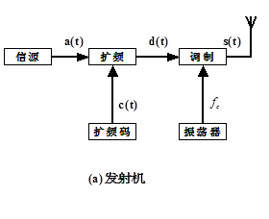
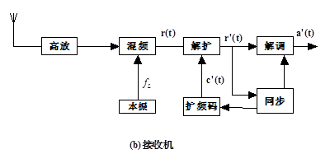
图3-1 直扩系统组成框图

Slide 4

由信源输出的信号 是码元持续时间为 的信息流，扩频码发生器产生的扩频码序列为 ，每一扩频码码元宽度或切谱为 ， 将信息码 与扩频码 进行模2加，得到一速率与扩频码速率相同的扩频序列，然后再用扩频序列去调制载波，这样就得到已扩频调制的射频信号。
在接收端，接收到的扩频信号经高放和混频后，用于发端同步的扩频码序列对中频的扩频调制信号进行相关解扩，将信号的频带恢复为信息序列 的带宽，即为中频调制信号，然后，再进行解调，恢复出所传输的信息 ，从而完成信息的传输。对于干扰信号和噪声而言，由于与扩频码序列不相关，在相关解扩器的作用下，相当于进行了一次扩频。干扰信号和噪声频带被扩展后，其谱密度降低，这样就大大降低了进入信号通频带内的干扰功率，使解调器的输入信噪比和信干比提高，从而提高了系统的抗干扰能力。
图3-2给出了直扩通信系统中各点的信号波形。

Slide 5
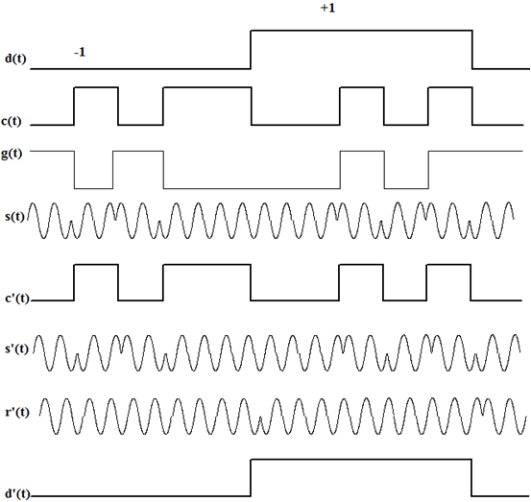
图3-2直扩通信系统的波形示意图

Slide 6





在发射机端，信号源产生的信号 为信息流 ，其码元速度为 ，码元宽度为 ， ，则 为：
其中
扩频序列可表示为：

Slide 7


扩展后的序列为：
用此扩展后的序列去调制载波，将信号搬移到载频上去。调制后的信号 为：
接收端天线上感应的信号经高放的选择放大和混频后，得到包括以下几部分的信号：有用信号 、信道噪声 、干扰信号 和其他网的扩频信号 等，即收到的信号（经混频后）为：
接收端的扩频码发生器产生的扩频码序列与发送端产生的扩频码序列相同，但起始时间或初始相位可能不同，为 ，解扩的过程与扩频的过程相同，用本地的扩频码序列 与接收到的信号相乘，相乘后为：

Slide 8
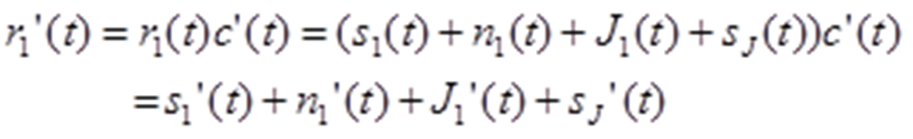





噪声分量 、干扰分量 和其他网的干扰 ，经解扩处理后，均被大大削弱。 分量一般为高斯带限白噪声，因而用 处理后，谱密度基本不变，但相对带宽改变，因而噪声功率降低。 分量是认为干扰引起的。由于与扩频码不相关，因此，解扩过程相当于频谱扩展，将干扰信号功率分散到一个很宽的频带上，谱密度降低，相乘器后接的滤波器的频带只能让有用信号通过，这样，能够进入到解调器输入端的干扰信号功率大大降低，提高了解调器输出端的信干比，从而提高了系统抗干扰的能力。至于不同网的信号，由于不同网所用的扩频序列也不同，这样对于不同网的扩频信号而言，相当于再次开展，从而降低了不同的信号干扰。
图3-3给出了直扩通信系统各点的信号频谱图来说明直扩通信系统对噪声影响的消除。

Slide 9
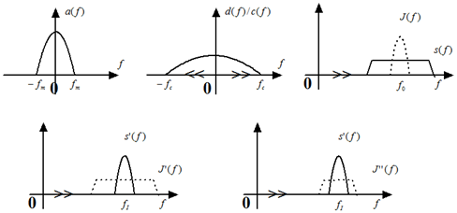
图3-3 扩频系统频谱示意图

Slide 10
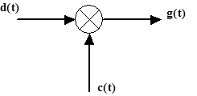

3.2直扩通信系统的发射技术
3.2.1 直扩通信系统的扩频
从直扩通信的定义可以知道，直扩通信系统中信息码的频谱扩展是通过信息码与高速扩频码相乘来实现的，如图3-4所示。
扩频后的信号为
其自相关函数为
图3-4 扩频结构图
因此功率谱函数为

Slide 11
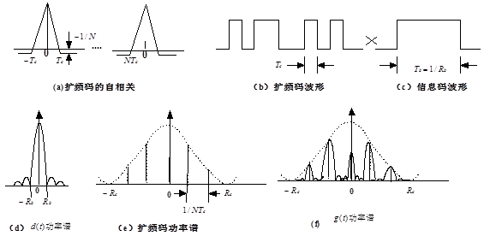
直扩系统发射端信号的功率谱：
从图中可以看到，扩频码与信息码复合后的复合码 的带宽远远大于信息码的带宽。

Slide 12


3.2.2 直扩通信系统的调制技术
在直扩通信系统中，通常采用的调制方式是对载波进行相移键控。最简单也是用的最多的是BPSK，较为复杂的相移键控是四相相移键控（QPSK）和偏移四相相移键控（OQPSK）。除此之外还采用最小频移键控（MSK）及多进制正交码调制等方式
二相相移键控BPSK调制
设载波信号为 ，扩频码信号为 ，待传输的信息为 ，首先待传输的信号先与扩频信号组成复合信号 ， ，则BPSK信号可表示为：
式中k 为调制指数，表示载波的最大相位偏移， 是调相波的相位偏移，调制信号 是二进制码序列，若规定二进制码序列 取0码时，相移 ； 取1码时，
则有

Slide 13
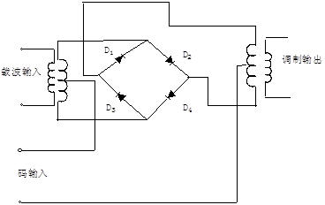
这种调制方式我们通常采用二极管平衡调制器，如图3-6所示
图3-6 二极管平衡调制器

Slide 14
它的作用原理是：左端上面输入为正弦载波信号，下面输入的是扩频后的码脉冲信号。4个二极管起作开关的作用。当脉冲信号为正D2、D3导通，此时输出变压器中载波信号电流是向上的。脉冲输入信号变负时，D1，D4导通，此时输出变压器中载波电流是向下的。换句话说，随着脉冲信号极性的不同，输出载波信号的相位改变180。因此，平衡调制器起到了二相相移键控(BPSK)调制器的作用。二极管平衡调制器的输出信号的相位如图3-7所示，图3-7（a）的上图为进入调制器的扩频码，下图是调制后的载波波形图，图3-7（b）是载波的相位图。从输出载波的相位图可以清楚的看到，载波的相位变化只有两个取值， 或 ，当输入扩频码为1时，载波的相位为 ，当扩频码为0时，载波的相位为 ，实现了二相调制。

Slide 15
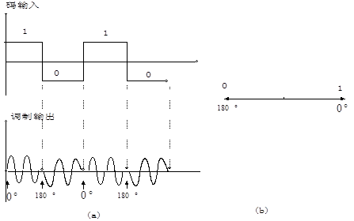
图3-7 输出相位图

Slide 16

2.QPSK和OQPSK调制
为了减小传输信号频带，提高信道频带利用率，可以将二进制数据变换为多进制(即M进制)数据来传输。用M进制数据控制载波的相位，就是M相相移键控。当M＝4时，就是四相相移键控(QPSK)调制。 在QPSK系统中，载波相位共有4个可能的取值，其相位矢量图如图3-8所示。以参考相位为基准，图3-8(a)中的已调波相位取 的奇数倍，即取 ， ＝0，1，2，3，因此称为 系统QPSK，图3-8(b)中的己调波相位取 的整数倍，即取 ，n＝0，1，2，3，因此称它为 系统QPSK。由图可见，无论哪种系统，QPSK信号都可看成是载波相互正交的两个二相PSK信号之和。其中 系统QPSK调制器方框图如图3-9所示，而 系统QPSK调制器也可用类似方法实现，只要把两个载波 和 分别用 和 代替就可以了，这种调制器统称为正交调制器。

Slide 17
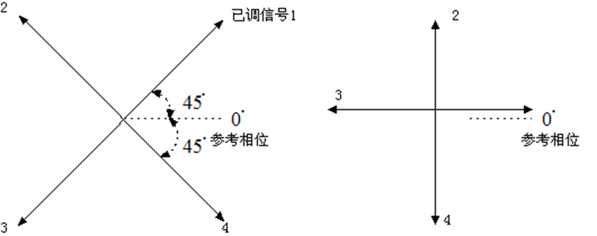

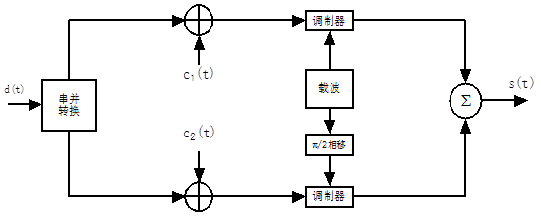
图3－9 QPSK调制器

Slide 18
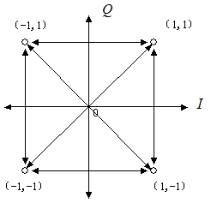
这样，QPSK信号的相位就有4种可能的取值。且由于两个信道上的数据沿对齐，所以在码元转化时刻上QPSK信号的相位，可能产生 突变(当两个信道上只有一路数据改变极性时)，或可能产生 突变(当两个信道上数据同时改变极性时)，且每隔 跳变一次。其星座图及相位转移图示于图3-10中。
图3-10 QPSK相位转移图

Slide 19
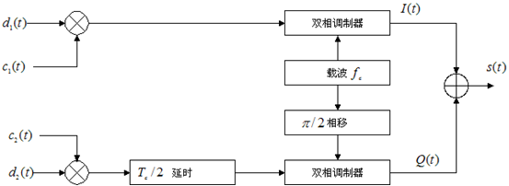
实现OQPSK调制的原理框图如图3-12所示。由图可见，输人数据经过串／并变换之后分成奇偶两路，每路的码元宽度扩展为 ，它们在时间上错开 。然后，分别对相互正交的载波进行BPSK调制，再相加就得到OQPSK已调信号。
图3-12直扩系统OQPSK调制框图

Slide 20
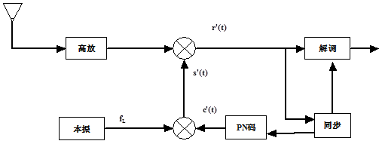
3.3直扩通信系统的接收技术
直扩通信系统的接收机的结构框图如图3-13所示，在接收机端，主要对信号进行解扩、解调、产生与发射端相同的扩频码进行解扩、同步。接收端信号的同步技术我们放在第五章来详细介绍，下面主要介绍解扩和解调技术。
图3-13 直扩通信系统接收机结构框图

Slide 21

3.3.1 直扩通信系统的的解扩
直扩系统一般采用相干检测法或匹配滤波的方法来对接收到的扩频信号进行解扩。
所谓相干检测，是在本地产生一个相同的信号，然后用它与接收到的信号对比，求其相似性。换句话说，就是用本地产生的相同的信号与接收到的信号进行相关运算，其中相关函数最大的就最可能是所要的有用信号。
相干性，就是指信号的某个特定标记(通常指相位)在时间坐标上有规定的时间关系，具有这种性质的信号称为相干信号。由于相干信号具有的这种特性，可以对接收到的混合信号进行某种时域的运算，再将运算结果加以判别或者与被测参数相联系，得到想要的有用信号的部分。
一种典型的运算是相关接收，设发送端发送的信号为 或 ，持续时间为 ，且具有相同的能量，接收机输入端的噪声 为高斯白噪声，单边功率谱为 ，接收机接收到的信号为：

Slide 22


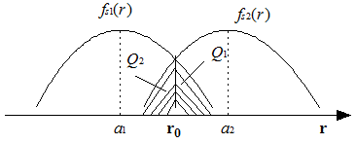

Slide 23

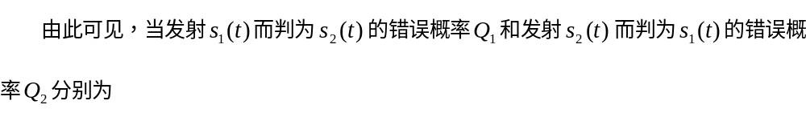


判决法则为
总的判错概率为

Slide 24



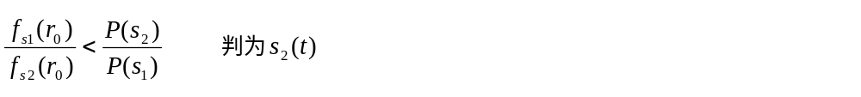
故最佳门限值应满足
最佳判决为
由以上可得两个检测量，当

Slide 25

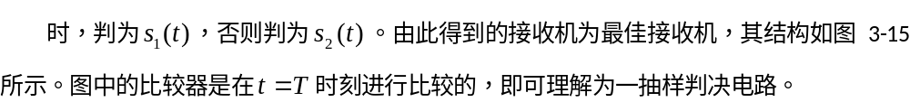
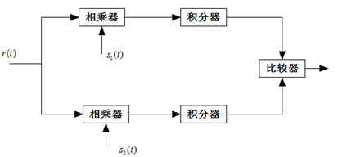
图3-15 最佳接收机结构

Slide 26
直接式相关器
直接式相关又称高频相关, 它是指接收到的扩频信号在接收机的高频电路里直接与本地参考信号进行相关处理的相关器, 其相关原理如图3-16（b）所示, 这里的本地参考信号指的是与发端同步的扩频码。图3-16（a）为扩频调制器，产生一相移键控的扩频信号。在接收端接收到发射端该信号后，用一与发射端同步的扩频码 与接收信号相乘，其效果与发射调制用的扩频码互补：每当扩频码序列发生 或 跃变时，输入载波信号被反相。如果发射端的扩频码与本地扩频码相同且在时间上同步，那么每当发射信号相移时，接收机中的本地码再把它相移一次，这样两个互补的相移结合，就相互抵消了扩展频谱的调制，达到解扩的目的，而剩下的只是被原始信息调制的载波信号。图3-17给出了这种解扩方式的波形图。

Slide 27
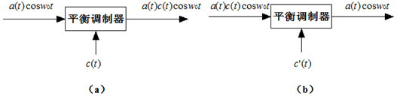
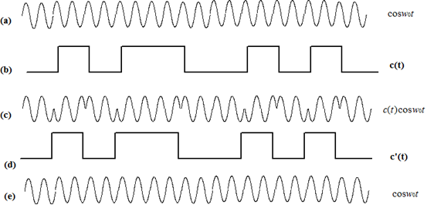
图3-17直接相关解扩波形图

Slide 28
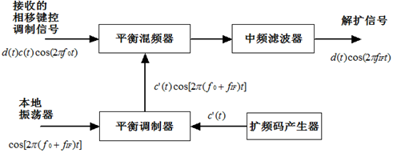
外差式相关器
外差式相关器中的外差的概念与外差式接收机中的外差的概念相同，即都需要有混频器来对输入信号变频，只不过外差式相关器中还要有相关器。 由于有混频器的变频作用, 使得载有信息的信号被变换到中频上，输出与输入的中心频率不同，这就避免了直接馈通的可能性。直扩系统的外差式相关器见图3-18。
图3-18 直扩系统外差式相关器

Slide 29
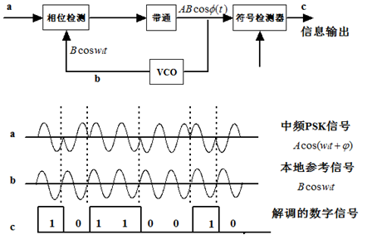
3.3.2直扩通信系统的解调
扩展频谱信号经解扩(去掉码调制)之后，剩下的问题就是从已被解扩了的带有信息的中频信号中，检测出发射端发送的基带数字信号。在直扩通信系统中，信息解调总是用低阈值的锁相环解调器，这是由于锁相环具有跟踪、窄带滤波、和记忆性能，因此采用锁相环的相干解调器不但具有优良的阈值特性和良好的噪声性能，而且还能提供同步信息。锁相环解调器原理及各点波形图如图3-20所示，常用的锁相环解调器有平方环解调器和科斯塔斯环解调器。
图3-20锁相环解调器原理图及各点波形图。

Slide 30
平方环解调器
在直扩通信系统中，扩频调制方式是用抑制载波双平衡调制产生二相移相键控信号。对于二相相移键控信号，不管是绝对相移还是差分相移（DPSK），其载波分量都被抑制了几十分贝因。并且直扩信号谱密度都很低，而大气噪声及接收机内部热噪声又很大，有用信号常常淹没在噪声中。对这种抑制载波的调制信号，用一般的锁相环是难于提取载波的。
要获得相干的参考信号，应将输入的二相移相键控信号进行非线性变换，产生离散的频率分号，再用窄带滤波器将载波分量提取出来。—种常用的非线性交换方法是将输入信号平方或全波整流，产生二倍频分量。无论是绝对相移还是差分相移键控信号，经平方后相位跳变不再存在。二倍频分量输入到鉴相器，让锁相环路跟踪二倍频的载波。被跟踪的二倍频载波经二分频并相移 后．再与输入信号相乘就可解调此信息信号，这种环路就称为平方环，其原理如图3—21所示。二分频后的信号可能出现两个相位，这对解调差分码并没有影响，因为差分码与初相无关．只与相邻码的相位变化量有关。如果需要产生绝对相移的参考信号，则应将二分频后的两个状态加以分辨。例如可以规定一组编码信号，根据解调出的该编码信号的极性来判断参考相位是否正确，若极性与规定相反，将二分频加或减一个输入脉冲，从而使相位变化 。

Slide 31
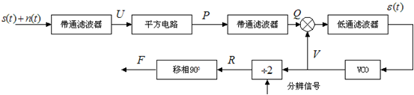
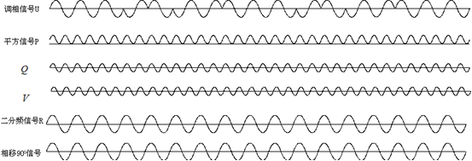
图3-21 平方环原理框图及各点波形图

Slide 32
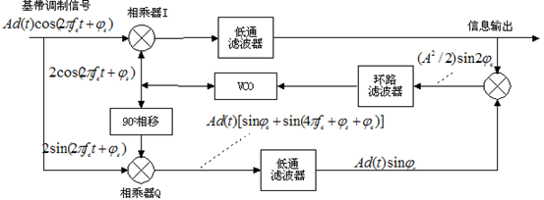
科思塔斯环解调器
科思塔斯环是用来解调双边带抑制载波信号的，也是二相或四相移相键控信号解调的专用环路，如果使用码反转调制，则它是一种最好的选择方案。科思塔斯的工作频率就是载波频率。
科思塔斯环又称“I-Q”环，其基本结构如图3-22，压控振荡器（VCO）也用来产生载波参考信号，它与输入信号同相相乘及相移90o再相乘，相乘器再经低通滤波器输出。两路低通滤波器的输出都加到第三个相乘器上，第三个相乘器的输出经环路滤波后去控制环路的压控振荡器。
图3-22科思塔斯环解调器

Slide 33
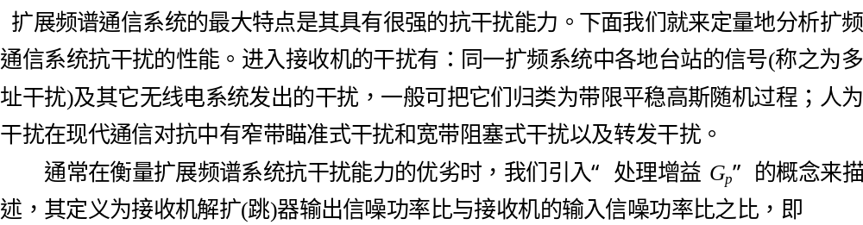
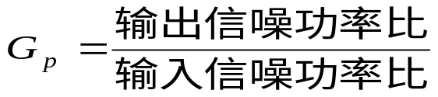
3.4 直扩通信系统的性能
3.4.1 直扩通信系统的抗干扰性

Slide 34
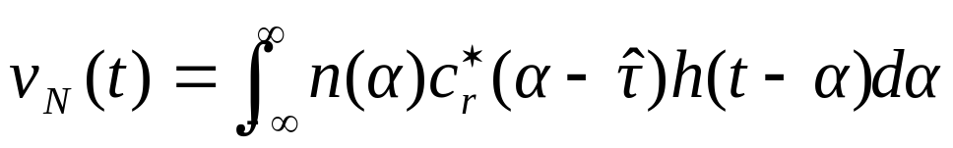
它表示经过扩频接收系统处理后，使信号增强的同时抑制输入到接收机的干扰信号能力的大小。处理增益Gp越大，则抗干扰能力越强。因此讨论扩频系统的抗干扰能力，就要分析它的处理增益。
设进入接收机并通过射频滤波器后的信号为

Slide 35
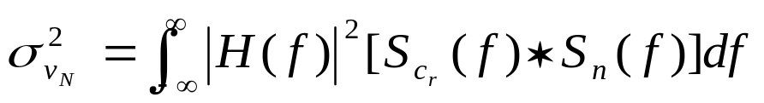
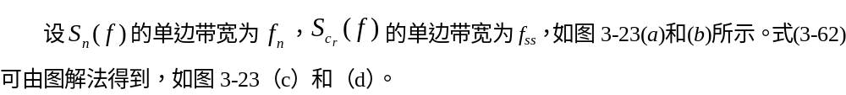

Slide 36
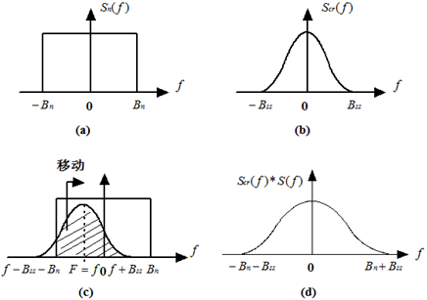
图3-23 频谱卷积图解示意图

Slide 37
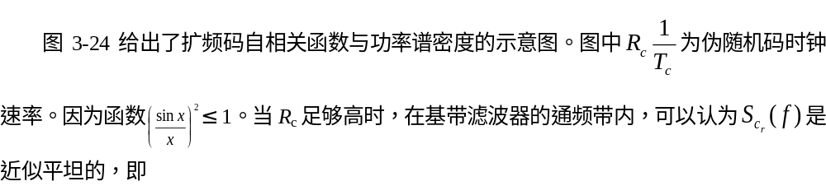
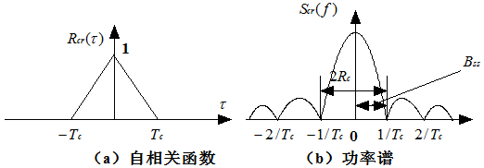
图3-24扩频码相关函数和功率谱示意图

Slide 38
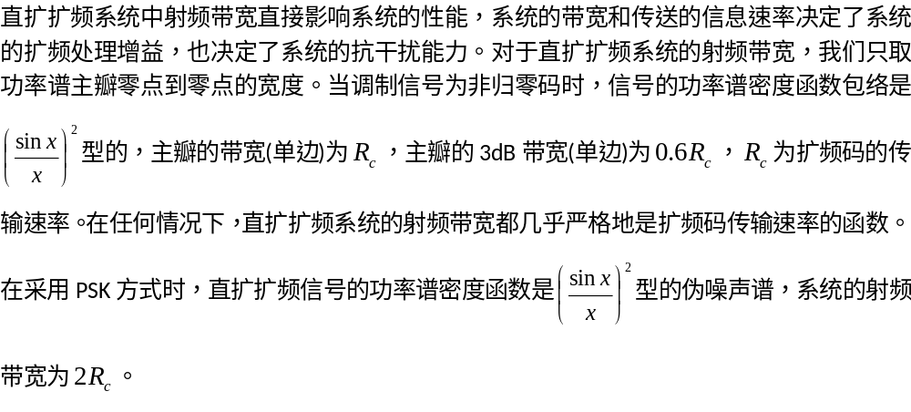
3.4.2直扩系统中射频带宽的考虑

Slide 39
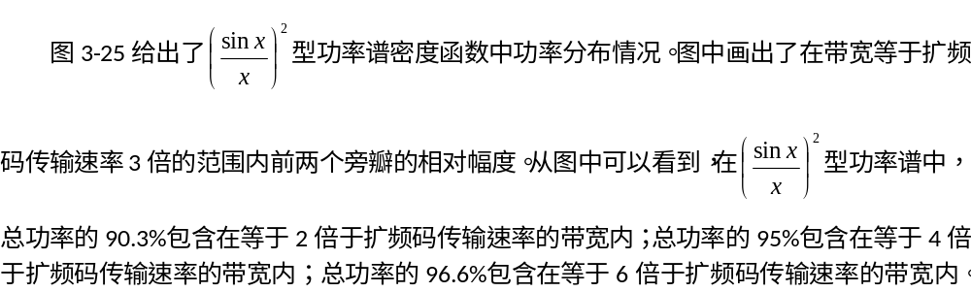
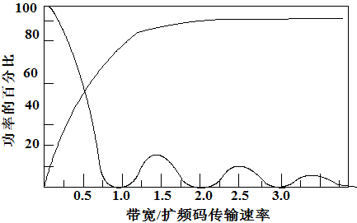

Slide 40
如果我们取功率谱主瓣作为扩频信号的带宽时，信号的功率损失较小，只有包含在旁瓣中10%的功率被损失掉了。但是信号能量的损失并不是带宽限制的唯一结果，旁瓣中丰富的高频分量来自调制信号陡峭的上升沿和下降沿。因此假如过分地限制射频带宽就等于限制了调制信号(扩频码)的上升沿和下降沿，这将使扩频码尖锐的三角形相关函数顶峰变得圆滑，将会影响系统的抗干扰性能。图3-26给出了带宽受限对扩频伪随机码序列波形和相关函数的影响。图中Tc为扩频码码元宽度。综合前面几个因素，在确定直扩带宽时，必须考虑功率损失、处理增益和待传信息速率及系统抗干扰能力的要求。特别是当DS信号用于测距系统中，射频带宽受限的问题更显得十分重要。

Slide 41
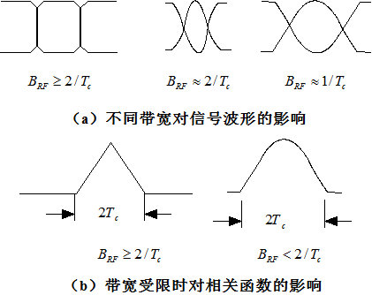
图3-26带宽受限对信号波形及相关函数的影响

Slide 42
3.4.3 直扩通信系统的多址能力
码分多址是由扩频理论和技术引出的一种完全不同于频分多址和时分多址的方法。它不是企图分配互不相同的频带资源或时间资源，而是把所有的资源分配给同时接受服务的所有的用户，但把每个用户所传送的功率控制在达到最低性能要求所要保持的信噪比上。每个用户采用一个噪声式的宽带信号并可以任意长时间地占有整个给定的频带。这样一来，影响所有用户的背景干扰和噪声来自每一个用户，但是其输出功率被控制在最低可能的程度上。虽然通信容量受到这一干扰和噪声的影响，但时间和频带资源没有受到限制，最终的通信容量要比频分多址和时分多址的容量要大的多。

Slide 43
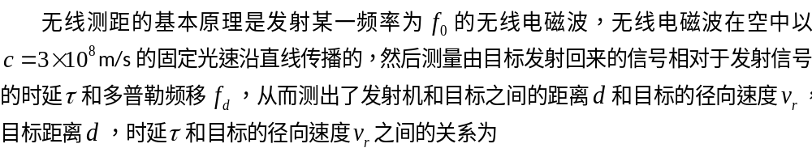
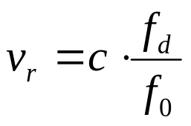
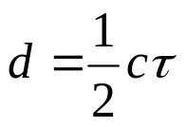
3.4.4直扩通信系统的测距能力
直扩系统的发展是从测距开始的。电磁波在空间是以固定的光速传播的。如果测定了电波传播的时间，也就测定了距离。当采用直扩信号来测取距离时，发射信号是一个较长周期的PN码序列、用它与目的地反射回来或转发回来的PN码序列的相位进行比较，即比较两个码序列相差的时片数，就可以看出其时间差，也就能换算出发射机与目的地之间的距离。不难看出，测量的精度决定于码片的宽度，也就是扩展频谱的宽度。码片越窄，扩展的频谱越宽，精度越高。

Slide 44
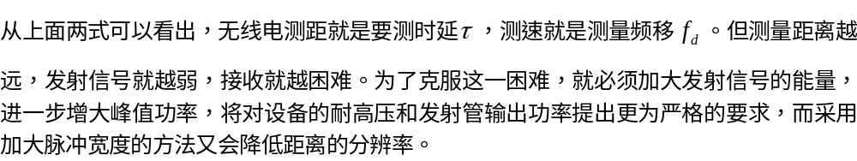
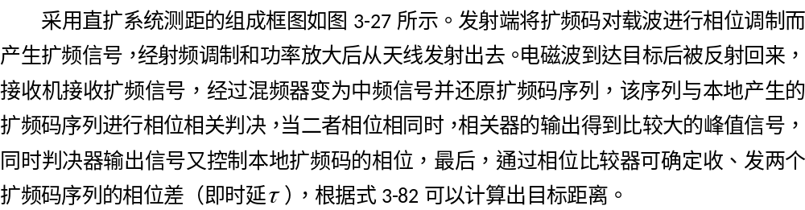

Slide 45
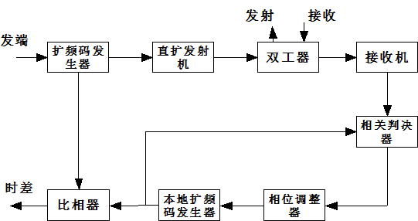
图3-27直扩系统测距结构图

